Slide 1
Estándares eLearning. El modelo SCORM
Estándar. Según la organización internacional para la estándarización ISO (International Organization for Standarization) un estandar no es más que un conjunto de acuerdos documentados que contienen especificaciones técnicas u otros criterios específicos, utilizados como reglas, guías o como una definición de características que aseguren que los materiales, productos, procesos y servicios se ajustan a su propósito.

Slide 2
Objeto de aprendizaje. Un objeto de aprendizaje (LO) es la unidad mínima de aprendizaje que por sí misma tiene sentido y es independiente del contexto. Cuando un LO se somete a un estándar adquiere las características:
Accesibilidad: capacidad de acceder a los componentes de enseñanza desde un sitio distante a través de las tecnologías web, así como distribuirlos a otros sitios.
Adaptabilidad: capacidad de personalizar la formación en función de las necesidades de las personas y organizaciones.
Durabilidad: capacidad de resistir a la evolución de la tecnología sin necesitar una reconcepción, una reconfiguración o una reescritura del código.
Interoperabilidad: capacidad de utilizarse en otro emplazamiento y con otro conjunto de herramientas o sobre otra plataforma de componentes de enseñanza desarrolladas dentro de un sitio, con un cierto conjunto de herramientas o sobre una cierta plataforma. Existen numerosos niveles de interoperabilidad.
Reusabilidad: flexibilidad que permite integrar componentes de enseñanza dentro de múltiples contextos y aplicaciones.

Slide 3
Tipos de estándares de contenidos educativos:
• Estándares de metadatos
• Estándares para el empaquetamiento
• Estándares para la secuenciación y navegación
• Estándares para la comunicación contenidos-plataforma
Metadatos son datos sobre otros datos. En este caso estamos hablando de datos relativos a los LO.
Empaquetamiento permiten definir el mecanismo para unir distintos LO creando paquetes de contenido que puedan ser compartidos entre distintos LMS.
Secuenciación y navegación comprende información que pueden tener los paquetes de contenido así como las características técnicas del LMS (Learning Management System) para evaluar las peticiones de navegación que se le hagan y actividades relacionadas. Por ejemplo, es posible que mientras que no se hayan cubierto ciertos contenidos no se pueda acceder a otros.
Comunicación contenido-plataforma definen los requerimientos de la plataforma para poder comunicarse con los contenidos y saber si un contenidos está iniciado, finalizado, en estado de error, etc, así como la forma de guardar datos en función de operaciones, pudiendo así definirse la ruta seguida por el alumno, etc. La plataforma en ese sentido, ofrece un entorno de ejecución y una API estándar.

Slide 4
SCORM (del inglés Sharable Content Object Reference Model) es un conjunto de estándares y especificaciones que permite crear objetos pedagógicos estructurados.
Es un conjunto de normas técnicas que permite a los sistemas de aprendizaje en línea importar y reutilizar contenidos de aprendizaje que se ajusten al estándar.
Estándares que conforman SCORM
La organización ADL (Advanced Distributed Learning) a cargo de este estándar no está sola en este proyecto, sino en colaboración con numerosas organizaciones, que trabajan también con las especificaciones destinadas al aprendizaje en línea.
Organizaciones que han sido integradas a la norma SCORM:
- Alliance of Remote Instructional Authoring & Distribución Networks for Europe (ARIADNE)
- Aviation Industry CBT (Computer-Based Training) Committee (AICC)
- IEEE Learning Technology Standards Committee (LTSC)
- IMS Global Learning Consortium, Inc (IMS Global)
- AeroSpace and Defense Industries Association of Europe (ASD) Technical Publication Specification Maintenance Group (TPSMG)

Slide 5
Componentes de la especificación SCORM
La especificación SCORM está dividida en "libros técnicos", Estos libros se agrupan en 3 temas principales:
Modelo de Agregación de Contenidos (Content Aggregation Model), que asegura métodos coherentes en materia de almacenamiento, de identificación, de condicionamiento de intercambios y de recuperación de contenidos.
Entorno de Ejecución (Run-Time Enviroment ), que describe las exigencias sobre el sistema de gestión del aprendizaje (SGA) que éste debe implementar para que pueda gestionar el entorno de ejecución con el contenido SCORM.
Secuenciación y navegación (Sequencing and Navigation), que permite una presentación dinámica del contenido. Describe cómo el sistema interpreta las reglas de secuenciación introducidas por un desarrollador de contenidos, así como los eventos de navegación lanzados por el estudiante o por el sistema.

Slide 6
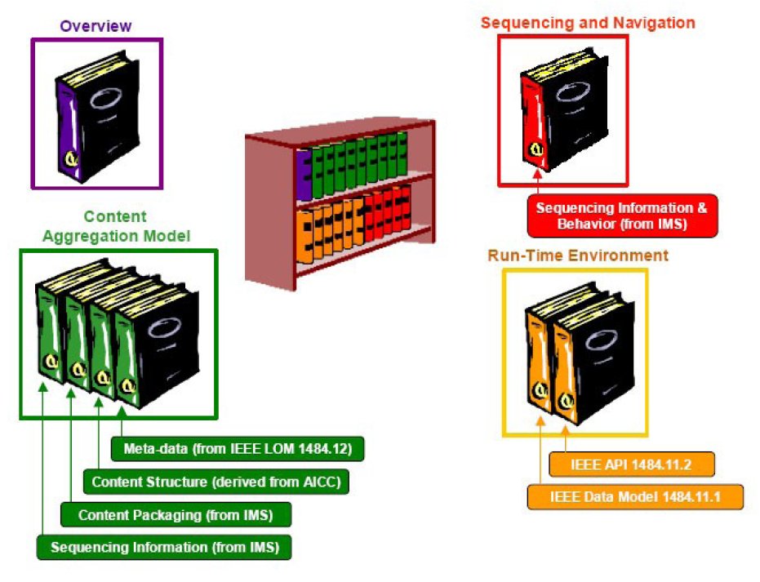

Slide 7
Significado de los acrónimos utilizados
Acrónimo (en) | Significado (en) | Acrónimo (es) | Significado (es)
API | Application Program Interface |  | Interfaz de programación de aplicación
CAM | Content Aggregation Model | MAC | Modelo de Agregación de Contenido
LMS | Learning Management System | SGA | Sistema de Gestión del Aprendizaje
SCORM | Sharable Content Object Reference Model |  | Modelo de Referencia de Objetos de Contenido Compartible
IEEE | Institute of Electrical and Electronics Engineers |  | Instituto de Ingenieros Eléctricos y Electrónicos

